Slide 1


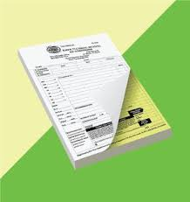





CHỦ ĐỀ 4
Giải quyết vấn đề với sự trợ giúp của máy tính
BÀI 12. TẠO BIỂU MẪU

Slide 2

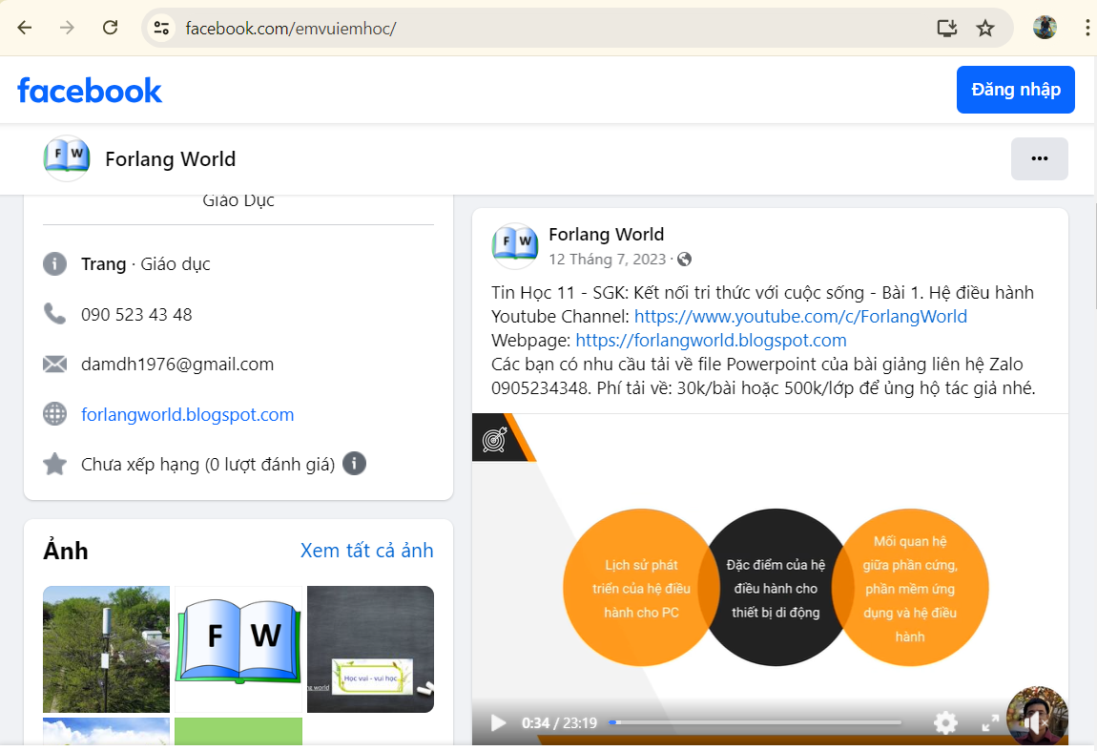

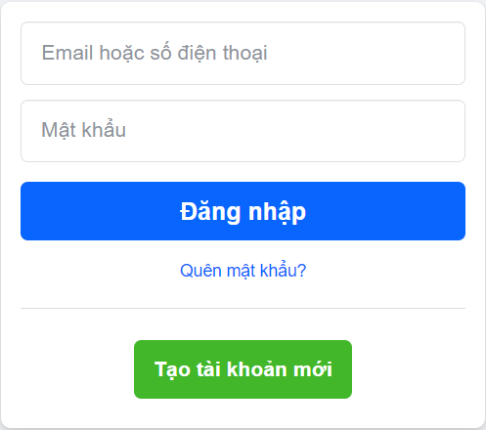
1. BIỂU MẪU WEB
Biểu mẫu là gì?
Web Server
Biểu mẫu (form): công cụ để người dùng nhập dữ liệu vào trang web.
www.facebook.com/login.asp
abcd@gmail.com
12345678

Slide 3
1. BIỂU MẪU WEB
Cách tạo biểu mẫu
Web Server
<form action = "..." method = "...">
Các phần tử của biểu mẫu
</form>
action: trang web xử lí dữ liệu
method: phương thức gửi dữ liệu
GET
POST

Slide 4
1. BIỂU MẪU WEB
Cách tạo biểu mẫu
Web Server
<form action="login.asp" method="post">
<input type="text" name="tendangnhap">
<input type="password" name="matkhau">
<input type="submit" value= "Đăng nhập">
</form>

Slide 5
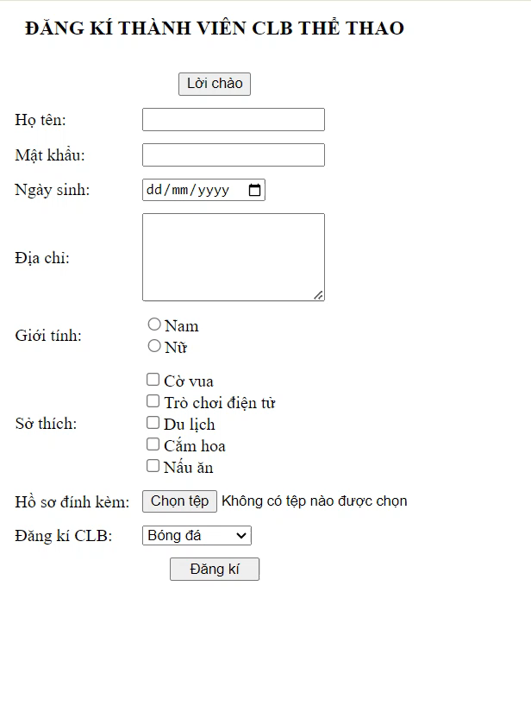
1. BIỂU MẪU WEB
Các phần tử của biểu mẫu

Slide 6
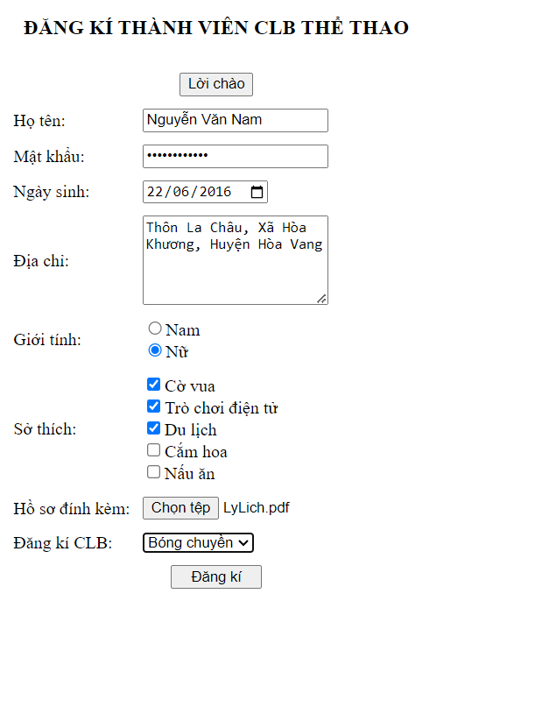
1. BIỂU MẪU WEB
Các phần tử của biểu mẫu
label
input
text
password
date
radio
checkbox
file
button
submit
select
textarea
fieldset

Slide 7
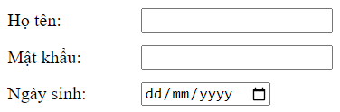

1. BIỂU MẪU WEB
Các phần tử của biểu mẫu
label
input
text
password
date
radio
checkbox
file
button
submit
select
textarea
fieldset
<input type="text" id="hoten" name="hoten">
<input type="password" id="matkhau" name="matkhau">
<input type="date" id="ngaysinh" name="ngaysinh">
<label for="hoten">Họ tên:</label>
<input type ="text">: tạo trường nhập văn bản
<input type ="password">: tạo trường nhập mật khẩu
<input type ="date">: tạo trường nhập ngày tháng
id: mã định danh
name: tên
<label>: tạo nhãn cho các phần tử khác
for: mã định danh của phần tử tương ứng

Slide 8
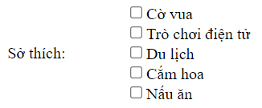
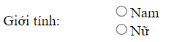
1. BIỂU MẪU WEB
Các phần tử của biểu mẫu
label
input
text
password
date
radio
checkbox
file
button
submit
select
textarea
fieldset
<input type="radio" id="gioitinh1" name="gioitinh" value="nam">
<input type="radio" id="gioitinh2" name="gioitinh" value="nu" >
Nam
Nữ
<input type="checkbox" id="sothich1" name="sothich1" value="covua">
<input type="checkbox" id="sothich2" name="sothich2" value="game">
<input type="checkbox" id="sothich3" name="sothich3" value="dulich">
<input type="checkbox" id="sothich4" name="sothich4" value="camhoa">
<input type="checkbox" id="sothich5" name="sothich5" value="nauan">
<input type ="radio">: tạo ô chọn 1 giá trị duy nhất
<input type ="checkbox">: tạo ô chọn nhiều giá trị
id: mã định danh
name: tên
value: giá trị

Slide 9
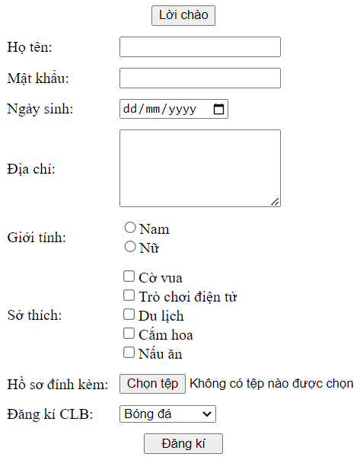

1. BIỂU MẪU WEB
Các phần tử của biểu mẫu
label
input
text
password
date
radio
checkbox
file
button
submit
select
textarea
fieldset
<input type="file" id="hoso" name="hoso">
<input type="button" name="loichao" value="Lời chào">
<input type="submit" name="dangki" value="Đăng kí">
<input type ="file">: tạo nút chọn tệp tin để tải lên máy chủ
<input type ="button">: tạo nút bấm
<input type ="submit">: tạo nút gửi thông tin đến máy chủ
id: mã định danh
name: tên
value: giá trị hiển thị trên nút bấm

Slide 10
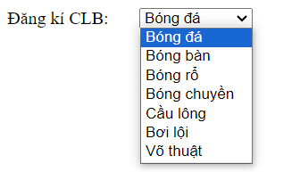
1. BIỂU MẪU WEB
Các phần tử của biểu mẫu
label
input
text
password
date
radio
checkbox
file
button
submit
select
textarea
fieldset
<select id="thethao" name="thethao">
<option value="bongda">Bóng đá</option>
<option value="bongban">Bóng bàn</option>
<option value="bongro">Bóng rổ</option>
<option value="bongchuyen">Bóng chuyền</option>
<option value="caulong">Cầu lông</option>
<option value="boiloi">Bơi lội</option>
<option value=“vothuat">Võ thuật</option>
</select>
< select>: tạo danh sách các lựa chọn

Slide 11
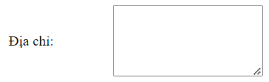
1. BIỂU MẪU WEB
Thông tin cá nhân:
Các phần tử của biểu mẫu
label
input
text
password
date
radio
checkbox
file
button
submit
select
textarea
fieldset
<textarea id="diachi" name="diachi" rows="5" cols="20">
</textarea>
<fieldset><legend>Thông tin cá nhân:</legend></fieldset >
<textarea>: tạo vùng nhập văn bản có nhiều dòng và cột
<fieldset>: nhóm các phần tử có liên quan

Slide 12

1. Điểm khác biệt giữa radio, checkbox và select là gì?
radio: một kiểu của phần tử input, chọn một giá trị trong các giá trị có sẵn, radio đi theo nhóm, số lựa chọn ít
checkbox: một kiểu của phần tử input, chọn một hoặc nhiều giá trị với mỗi giá trị dưới dạng có/không, các checkbox độc lập với nhau
select: phần tử select, chọn một giá trị trong các giá trị có sẵn, số lựa chọn lớn
Điểm khác biệt:

Slide 13
2. Hãy viết câu lệnh để thêm một nút có tên “Quên mật khẩu” vào biểu mẫu.
<form>
<input type="button" value= "Quên mật khẩu">
</form>

Slide 14
2. Hãy viết câu lệnh để thêm một nút có tên “Quên mật khẩu” vào biểu mẫu.
<form>
<input type="button" value="Quên mật khẩu"</button>
</form>

Slide 15

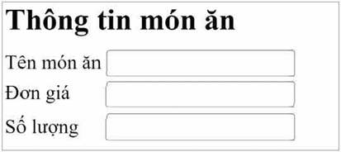
2. THỰC HÀNH TẠO BIỂU MẪU
Nhiệm vụ 1: Tạo biểu mẫu
Yêu cầu
Tạo biểu mẫu để nhập thông tin các món ăn (Hình 12.2)

Slide 16
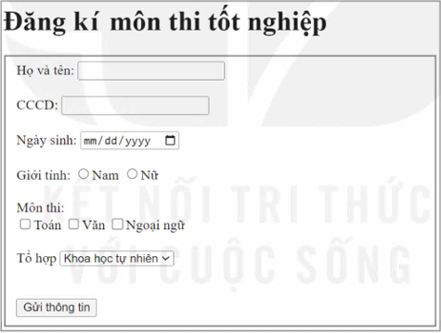
2. THỰC HÀNH TẠO BIỂU MẪU
Nhiệm vụ 2: Tạo biểu mẫu
Yêu cầu
Tạo biểu mẫu để nhập thông tin đăng kí môn thi tốt nghiệp (Hình 12.3)

Slide 17
<form>
<h2>
<fieldset>
<input type=“text”>
<input type=“text”>
<label>
<input type=“date”>
<input type=“radio”>
<input type=“checkbox”>
<select>
<input type=“submit”>
Bước 1. Phân tích biểu mẫu

Slide 18

LUYỆN TẬP
Lần lượt tạo các loại phần tử form và các phần tử input với những loại dữ liệu khác nhau và liệt kê ra ba ví dụ có thể sử dụng của từng loại.
Một số ví dụ khi sử dụng:
text: địa chỉ, sở thích, tên trường, …
password: mật khẩu, mã OTP, câu hỏi bảo mật khi lấy lại tài khoản, …
radio: chọn lớp, khối thi, lựa chọn hình thức nộp học phí, …
checkbox: chọn các môn chuyên để học tập, các loại sách, phim ưa thích, …
button: nút bấm tải về, cập nhật, quên mật khẩu, chuyển trang, …
file: tải tệp ảnh đăng kí, bài thi, ảnh căn cước, …

Slide 19

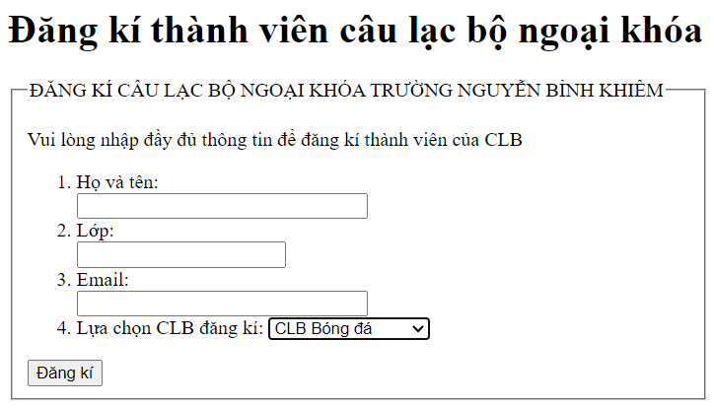
VẬN DỤNG
1. Tạo một biểu mẫu đăng kí thành viên câu lạc bộ.

Slide 20
VẬN DỤNG
Sửa lại mã nguồn của trang web đã viết trong Nhiệm vụ 2, Bài 11 để thêm một liên kết cho cụm từ Đăng kí. Khi nháy chuột vào liên kết, trang web đã viết ở Câu 1 sẽ được hiển thị trong iframe.
<html>
<head>
<meta charset="UTF-8">
</head>
<body>
<h2>Câu lạc bộ ngoại khóa Trường Nguyễn Bỉnh Khiêm</h2>
[<a href="the_thao.html" target="iframe">Câu lạc bộ Thể thao</a>]
[<a href="nghe_thuat.html" target="iframe">Câu lạc bộ Nghệ thuật</a>]
[<a href= "registration-form.html" target="iframe">Đăng ký</a>]
<iframe name="iframe" width="650" height="650"></iframe>
</body>
</html>

